Slide 1

JAVA EE
M2I Formations 2022
Samih Habbani

Slide 2
Objectifs de la formation
Comprendre JAVA EE (Composants, containers, les services, les meta-data, comment packager une application…)
Créer un tier commun
Implémenter et conceptualiser une application web
Maîtriser la technologie Servlets
Maîtriser la technologie JSP
Utilisation de la technologie JSP EL
Configurer un serveur d’application comme Tomcat
Maîtriser les configurations de base sur Maven
Approche MVC
Utilisation de la librairie JSTL
Développer un web service REST
Utiliser les technologies asynchrones avec Ajax et JSON pour créer une application web monopages SPA
Approche des spécifications JAX RS et Jersey

Slide 3
Les points de la formation
Comment développer une application web en JAVA EE?
Comment installer un environnement de développement pour JAVA EE?
Comment configurer et installer un serveur web applicatif?
Comment générer des vues avec JAVA EE?
Comment créer une plateforme en ligne avec JAVA EE?

Slide 4
Pré-requis pour ce cours
Avoir des connaissances en JAVA
Avoir des connaissances en HTML et CSS
Avoir eu une approche UML

Slide 5
A qui est destiné ce cours
Développeurs full-stack
Architectes

Slide 6
JAKARTA EE
Créer des applications d’entreprise

Slide 7
1.
Introduction à JEE

Slide 8

Présentation - JEE c’est quoi?
C’est une spécification de la plateforme java d’Oracle créée en 1999.

Slide 9
Présentation - Spécification c’est quoi?
Une spécification est une sur-couche de code (librairies, APIS) sur la base Java SE.
JAVA se découpe en 4 spécifications différentes :
Common specifications (injections de composants…)
Business specifications (persistance de données, mapping…)
Web specifications (servlets, web pages, web sockets…)
Interoperability (Json, XML…)

Slide 10
Pourquoi l’utilise-t-on?
Créer des applications simples
Créer des applications complexes
Pour créer des applications que l’on peut exécuter sur des clouds
Pour créer des applications que l’on peut découper en micro services

Slide 11
Différence entre JAVA EE et JAVA SE
JAVA EE : Java Enterprise Edition (JEE - J2E - Jakarta EE)
Construit au dessus de la plateforme JAVA
Destiné aux grandes entreprises
En JAVA EE on se concentre sur l’aspect métier en simplifiant configuration et technique
JAVA SE : JAVA Standard Edition
Destiné à créer des applications très simples
Code assez complexe dès que l’on souhaite aller plus loin (persistance de données…)

Slide 12

Le concurrent de Java EE

Slide 13
JAVA EE répond à des besoins particuliers
Côté entreprise :
Des applications qui répondent aux besoins business
Les applications sont souvent complexes et changent rapidement
Besoin de distribuer des applications internationalisées
Côté application :
Des applications rapides
Limiter les bugs
Mobile friendly et interfaces web

Slide 14
JAVA EE ou JAVA SE?
Si vous avez besoin de :
Gérer des transactions de données
Mettre en place une messagerie
Envoyer des mails
Gérer les persistance de données
JAVA SE ne fournit pas ces services !

Slide 15
Objectifs?
Nous concentrer sur le modèle business plutôt que sur la logique !

Slide 16
2.
Le Jargon

Slide 17
Une application d’entreprise - qu’est-ce que c’est?
Multi-tiered
Scalable
Secure
Performante et qualitative

Slide 18
Une application d’entreprise - qu’est-ce que c’est?
Container
Components
Services
APIS

Slide 19
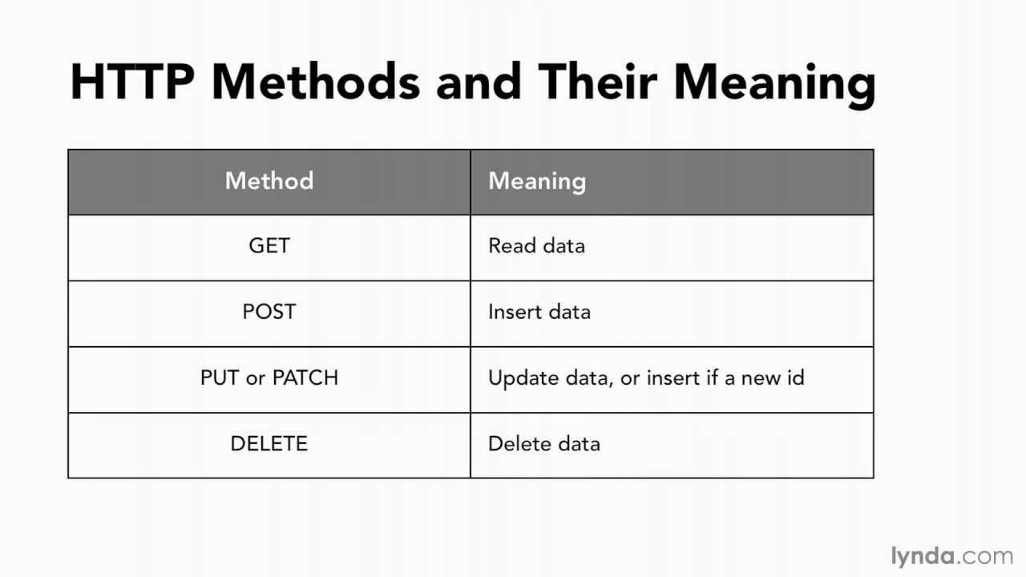
Container?
Un serveur Java EE fournit un conteneur Web (parfois appelé conteneur de servlets). Un conteneur a la charge d'instancier, d'initialiser et de détruire les servlets d'une application. C'est également le conteneur qui fournit une instance de HttpServletRequest et de HttpServletResponse pour chaque requête.

Slide 20
Container?
-> Runtime Environment (Tomcat)
-> Fournit des services à nos composants
-> cache la complexité du code
-> mettre en avant la portabilité du code
-> cacher les niveau de code complexe
-> administre les application qu’on va créer
-> assure la gestion des composants

Slide 21
Component
-> Unités fonctionnelles codés en Java
-> Liées à la génération de classe en Java
Page web statiques ou dynamiques qui se chargent de réceptionner les requêtes soit de construire des réponses.
On peut les retrouver côté server pour avoir accès aux EIS.

Slide 22
Services
- Cycle de vie des composants
- Injection de dépendance
- Sécurité
- Transactions avec la BDD
…
En général ils sont liés à un composant.

Slide 23
API’s
- Nos composants vont utiliser des API pour communiquer avec différentes infrastructure Java EE et/ou avec d’autres composants.

Slide 24
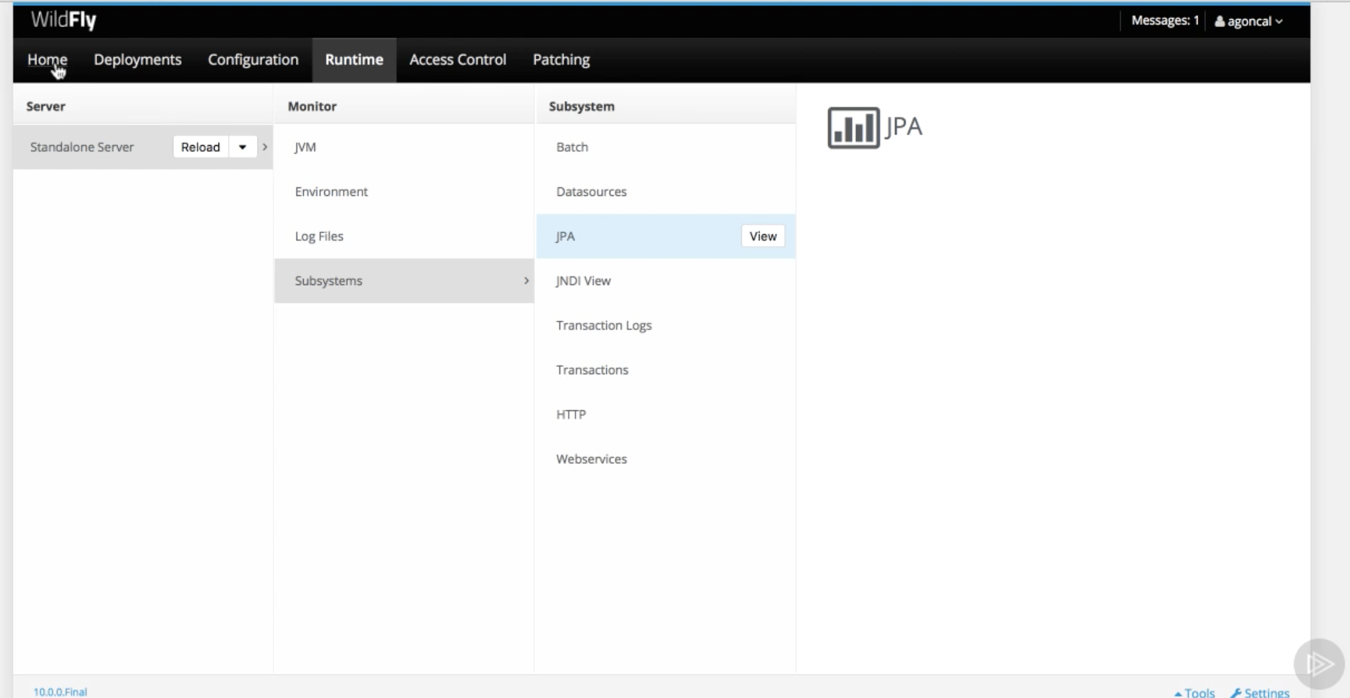

Un serveur applicatif ou conteneur de servlets
Glass Fish - Web Logic - JBoss - AS Wildfly - Tom EE - WebSphere
…

Slide 25
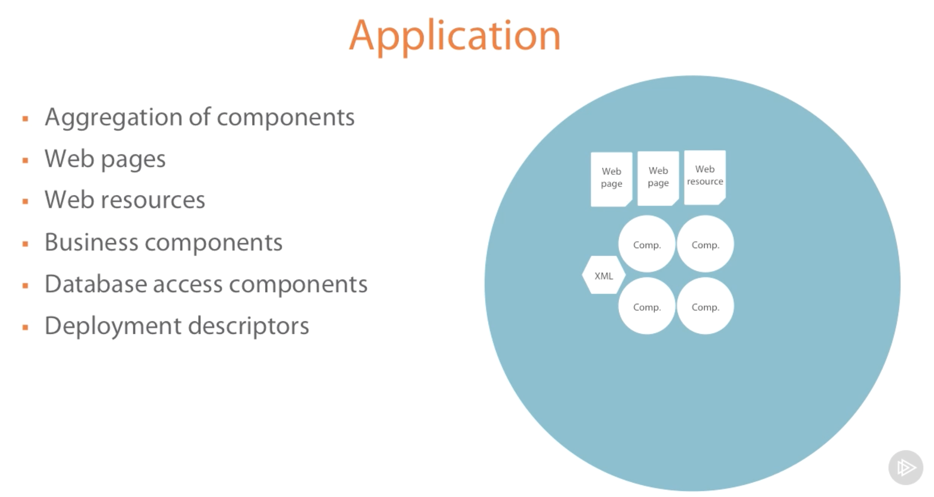
En résumé une application c’est…

Slide 26
Java EE container VS Web container?
Pour résumer, un conteneur permet de gérer le cycle de vie et la gestion des ressources. Une application Java EE de type Web nécessite un conteneur Web pour son exécution alors qu'une application utilisant les EJB nécessite un conteneur EJB pour son exécution.

Slide 27
EJB?
Enterprise JavaBeans (EJB) est une architecture de composants logiciels côté serveur pour la plateforme de développement Java EE.
Cette architecture propose un cadre pour créer des composants distribués (c’est-à-dire déployés sur des serveurs distants) écrit en langage de programmation Java hébergés au sein d'un serveur applicatif permettant de représenter des données (EJB dit entité).

Slide 28
EJB?
Un JavaBean n'est qu'un standard
Toutes les propriétés privées (utiliser des getters / setters )
Un constructeur public sans argument
Implémente Serializable. (On reviendra dessus plus tard)

Slide 29
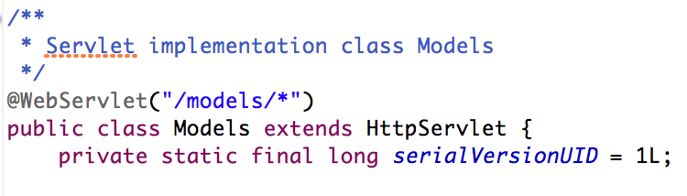
Les méta-données
- Nos services utilisent des métadonnées qui permettent de suivre une sorte de contrat pour interagir avec nos containers.

Slide 30
La transactionalité?
De nombreuses applications Java/JEE utilisent les bases de données notamment pour stocker leurs propres datas. Et pour ce faire, beaucoup d’entre elles utilisent ce qu’on appelle les transactions.

Slide 31
La transactionalité?
Celles-ci permettent d’assurer une certaine cohérence de ce qui est sauvegardé en base, en appliquant les principes suivants :
Atomicité : la séquence d’opérations transactionnelles est une et indivisible. Autrement dit, soit toutes les opérations de la transaction réussissent, soit l’une d’entre elles échoue et l’ensemble de ces opérations est annulé.
Cohérence : la cohérence des données doit être établie dans tous les cas, autrement dit avant les transaction les données sont supposées être cohérentes et après elles le sont, même si entre les deux il y a eu un crash système.
Isolation : les données écrites lors de la transaction le sont indépendamment des données qui auraient pu être écrites durant le temps d’exécution de celle-ci.
Durabilité : une fois la transaction réalisée, le système est dans un état stable durable. Si elle a échoué, il est rétabli à l’état précédent la transaction.
On désigne sous l’acronyme ACID ces principes.

Slide 32
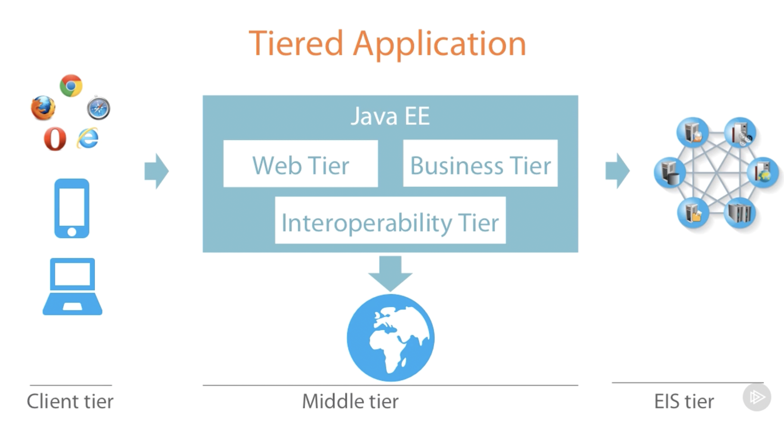
Une application multi-tiers?

Slide 33
EIS Tier
Enterprise Information System
S’occupe de :
- ERPS (Enterprise Resource Planning Systems)
- Base de données relationnelles
Mainframes (les mainframes sont des ordinateurs hautes performances dotés de grandes quantités de mémoire et de processeurs qui traitent des milliards de calculs et de transactions simples en temps réel.)
Accessible par le business tier

Slide 34
Web Tier
- Composants qui gèrent l’interaction entre le client et business tier
- Génère du contenu sous différent format pour votre client
- Contrôler vos pages web
- Maintenir la session en cours
- On retrouve un peu de logic

Slide 35
Business Tier
- Gère les requêtes liées au business
- Gère les données liées à l’application
- Gère le stockage des données dans des bases de données
- Gère les interactions avec des services externes

Slide 36
Interoperability Tier
- Permet des interactions avec des services externes (Web Services)

Slide 37

Packaging?

Slide 38
Isolation
- Un container peut s’occuper de plusieurs applications à la fois tout en les isolant l’une d’entre elles et tout en leur permettant d’avoir accès à leur propre ressources, composants et classes…

Slide 39
En résumé
Les applications Entreprise sont puissantes
Complexes à développer
JAVA EE réduit cette complexité au travers de modèles de programmation simples
APIS
Via un environnement d’exécution (Runtime Environment)

Slide 40
3.
Les protocols

Slide 41
Présentation
- HTTP
- HTTPS (TLS)
- RMI/IIOP (Remote Method Invocation)
- TCP
-Corba (C, C++, Cobol, Java…)
…

Slide 42
4.
Les standards

Slide 43
Qu’est-ce qu’un standard?
La Java Community Process définit le futur de JAVA.
Elle est composée d’un groupe d’experts qui valident une technologie associée au langage JAVA.
-> Responsables du développement de la JSR (Java Specification Request)

Slide 44
JCP (Java Community Process)
Le Java Community Process est une organisation créée par Sun en 1998.
Son but est de coordonner l'évolution du langage Java et des technologies qui lui sont associées.

Slide 45
JSR (Java Specification Request)
- Des documents qui expliquent en détail et qui définissent les fondamentaux d’une technologie

Slide 46
RI (Reference Implementation)
- Organisme qui s’assurent les spécifications proposées peuvent être implémentés et donnent des feedback sur le processus de spécification.

Slide 47
TCK - Technology Compatibility Kit (TCK)
Un ensemble de tests que chaque implémentation doit passer pour que les spécifications soient conformes.
Une fois que les spécifications sont approuvées, elles sont rendues disponibles à la communauté pour être implémentés.

Slide 48
5.
Les specifications

Slide 49
Business
->Transactions : JTA and EJB
->Persistence : JPA
->Batch (Long running jobs) : JBatch

Slide 50
Web
HTTP Request : servlets
Web Pages : JSF (Java Server Faces) and JSP (Java Server Pages)

Slide 51
JSF VS JSP
JSP : aide les développeurs à développer des pages web dynamiques en utilisant des langages comme le HTML ou le XML.
JSF : structure qui aide les développeurs à développer des interfaces utilisateurs pour les applications côté serveur.

Slide 52
Interoperability
SOAP : JAX-WS
REST SERVICES : JAX-RS
JSON : JSON-P
MESSAGING : JMS
MAILING : JAVA MAIL
CONNECTORS : JCA

Slide 53
Common
INJECTION : CDI
INTERCEPTORS : INTERCEPTION
VALIDATION : BEA VALIDATION
SECURITY : JASPIC
CONCURRENCY : CONCURRENCY

Slide 54
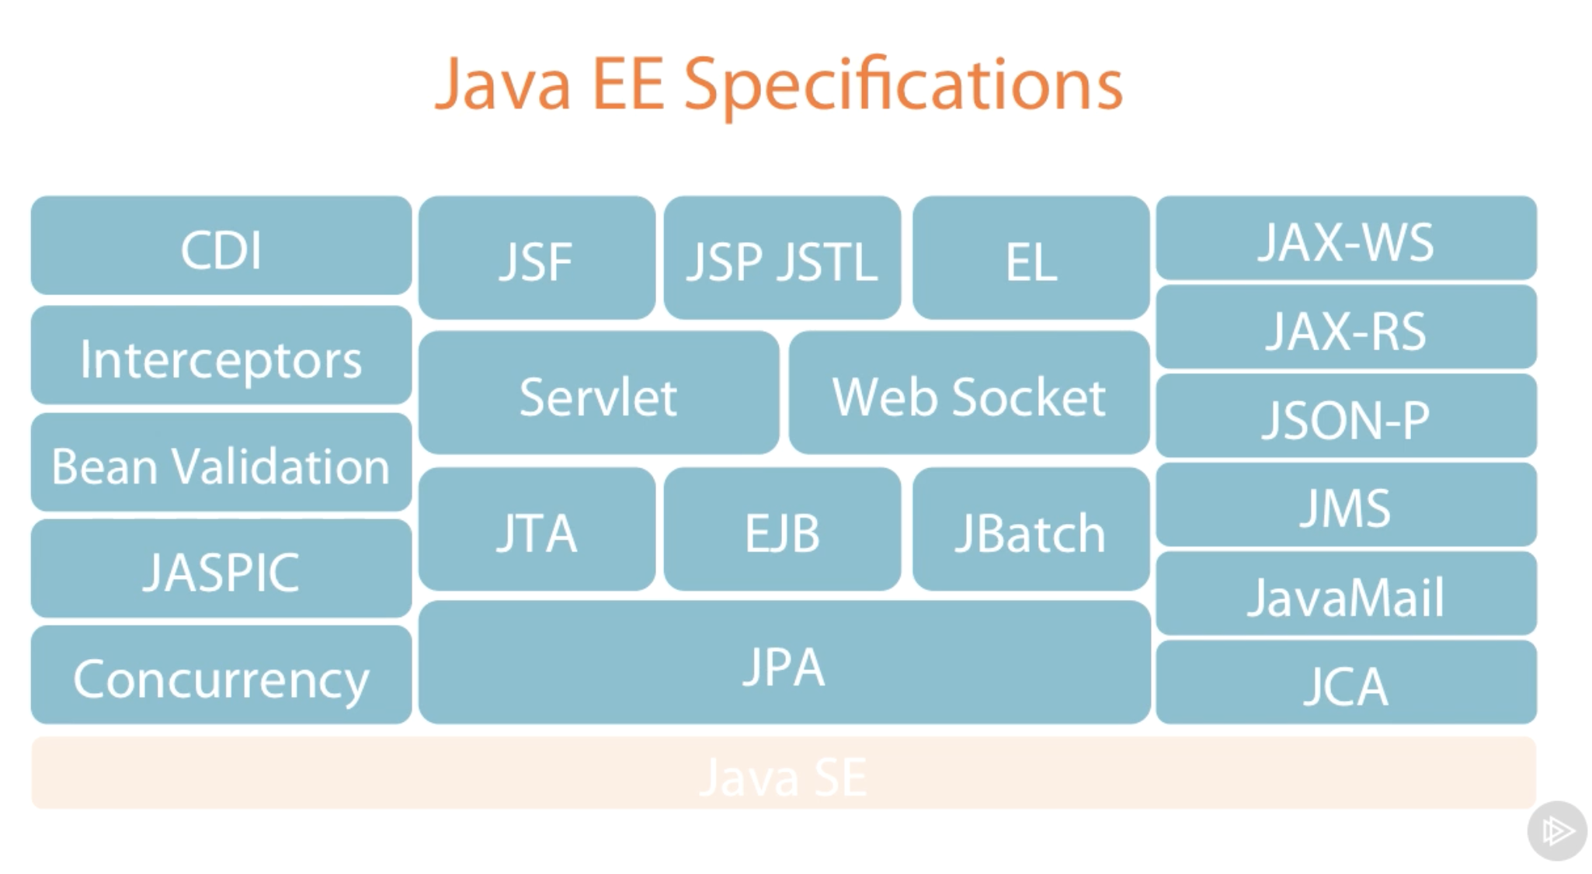
En résumé

Slide 55
6.
Les clients

Slide 56
Les clients
- Web clients
- Application Web
- REST / SOAP services
- Mobile apps
- B2B
- Java SE peut être un client Java EE

Slide 57
Installation
Environnement JEE

Slide 58

Installation de la JDK 17

Slide 59
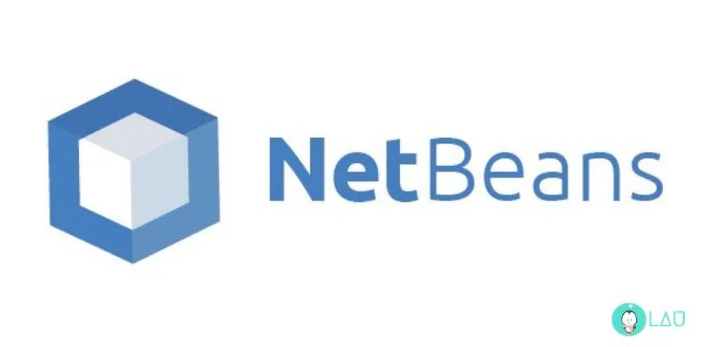
Installation de l’IDE NetBeans 12.6

Slide 60
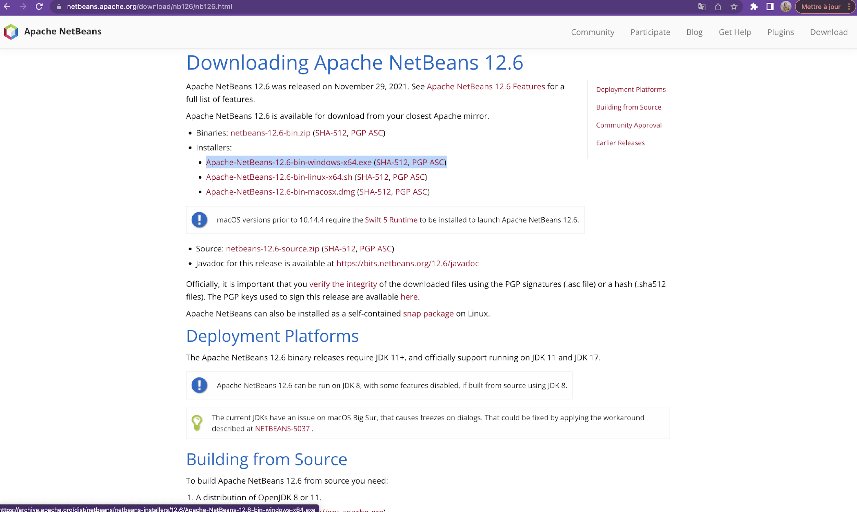
Installation de l’IDE NetBeans 12.6

Slide 61
Installation de Tomcat sur Mac

Slide 62
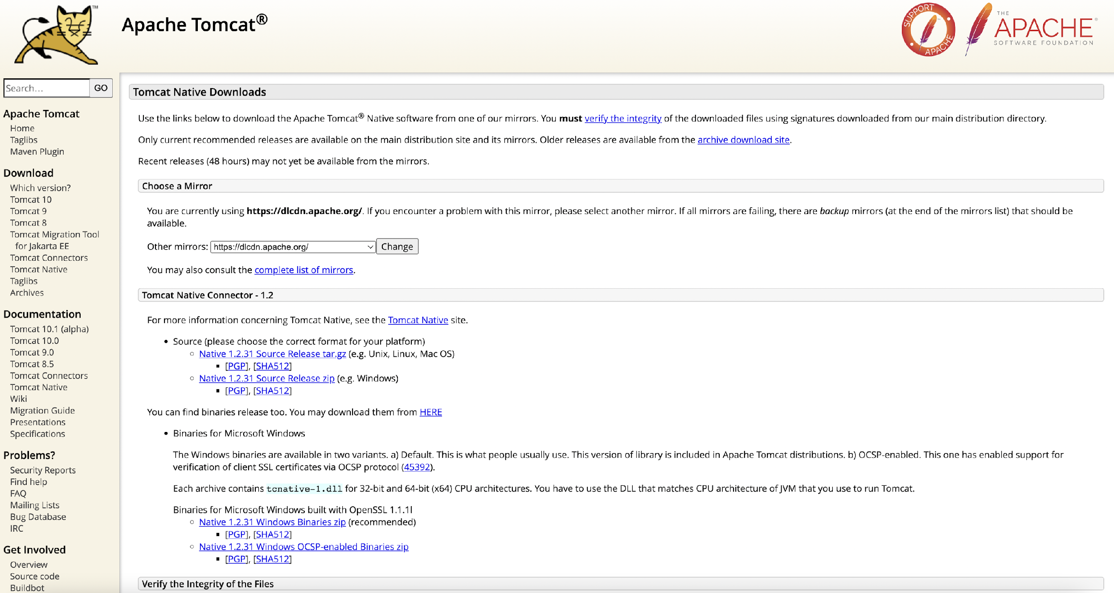
Installation du server Tomcat v9

Slide 63
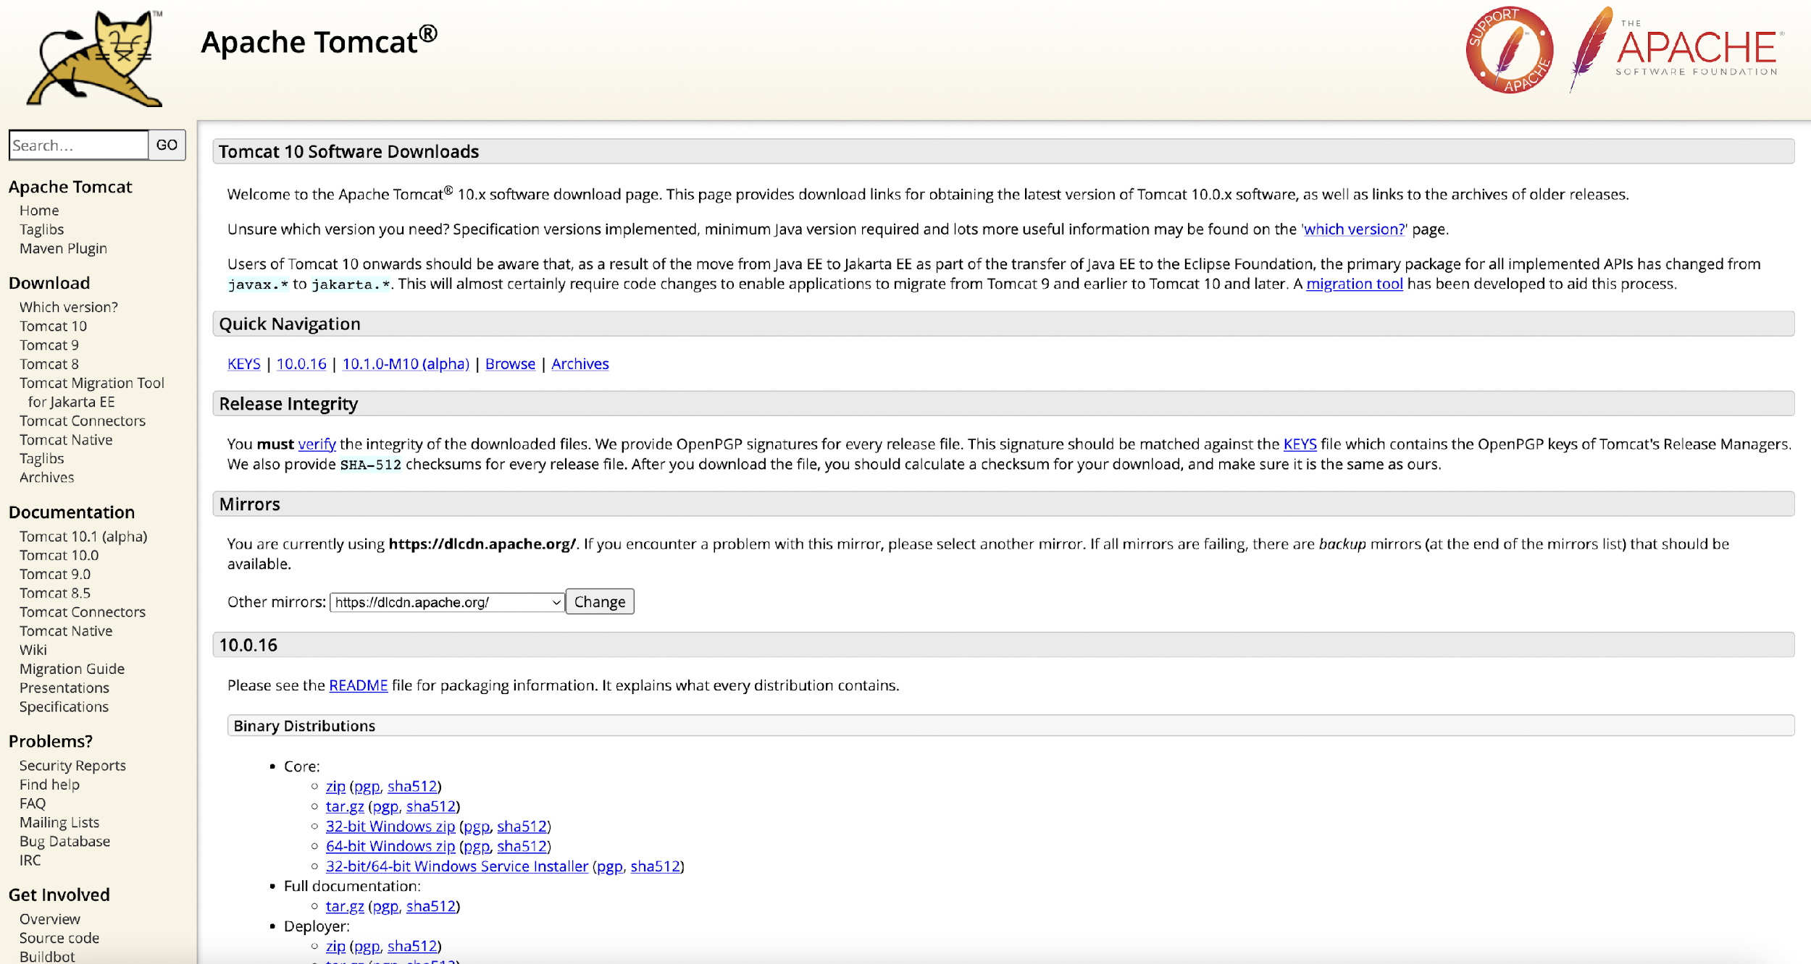
Installation du server Tomcat v9

Slide 64
Installation de Tomcat sur Windows

Slide 65
Installation du server Tomcat v9

Slide 66
Deux fichiers importants
Sur MAC:
startup.sh -> démarre le serveur
shutdown.sh -> ferme le serveur
Sur PC:
startup.bat -> démarre le serveur
shutdown.bat -> ferme le serveur

Slide 67
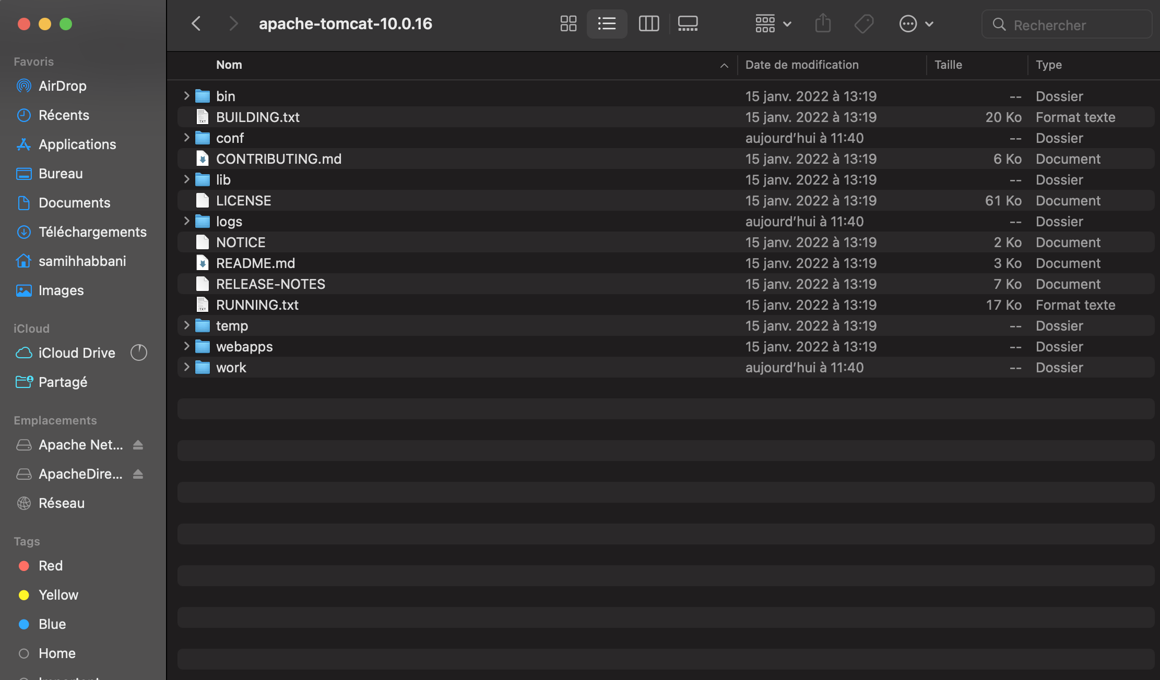
Contenu du dossier

Slide 68
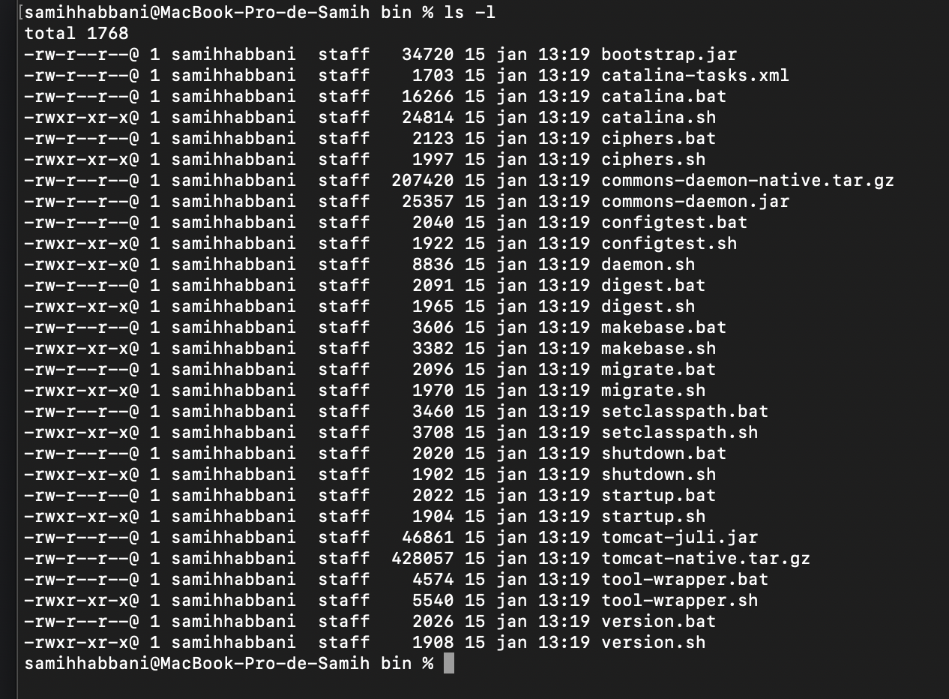
Vérifier que vous avez les droits d’exécution

Slide 69
Configuration sur Mac

Slide 70
Ajouter les droits d’exécution
Entrer dans le dossier bin avec le terminal
-> chmod +x *.sh

Slide 71
Revérifier les droits
ls -al *sh

Slide 72
Ajouter une variable d’environnement sur Mac
Si Tomcat ne se lance pas, il faut ajouter la variable vers JAVA_HOME en précisant l’endroit de votre JDK dans votre Mac :
export JAVA_HOME=`/Library/Java/JavaVirtualMachines/jdk1.8.0_202.jdk/Contents/Home`

Slide 73
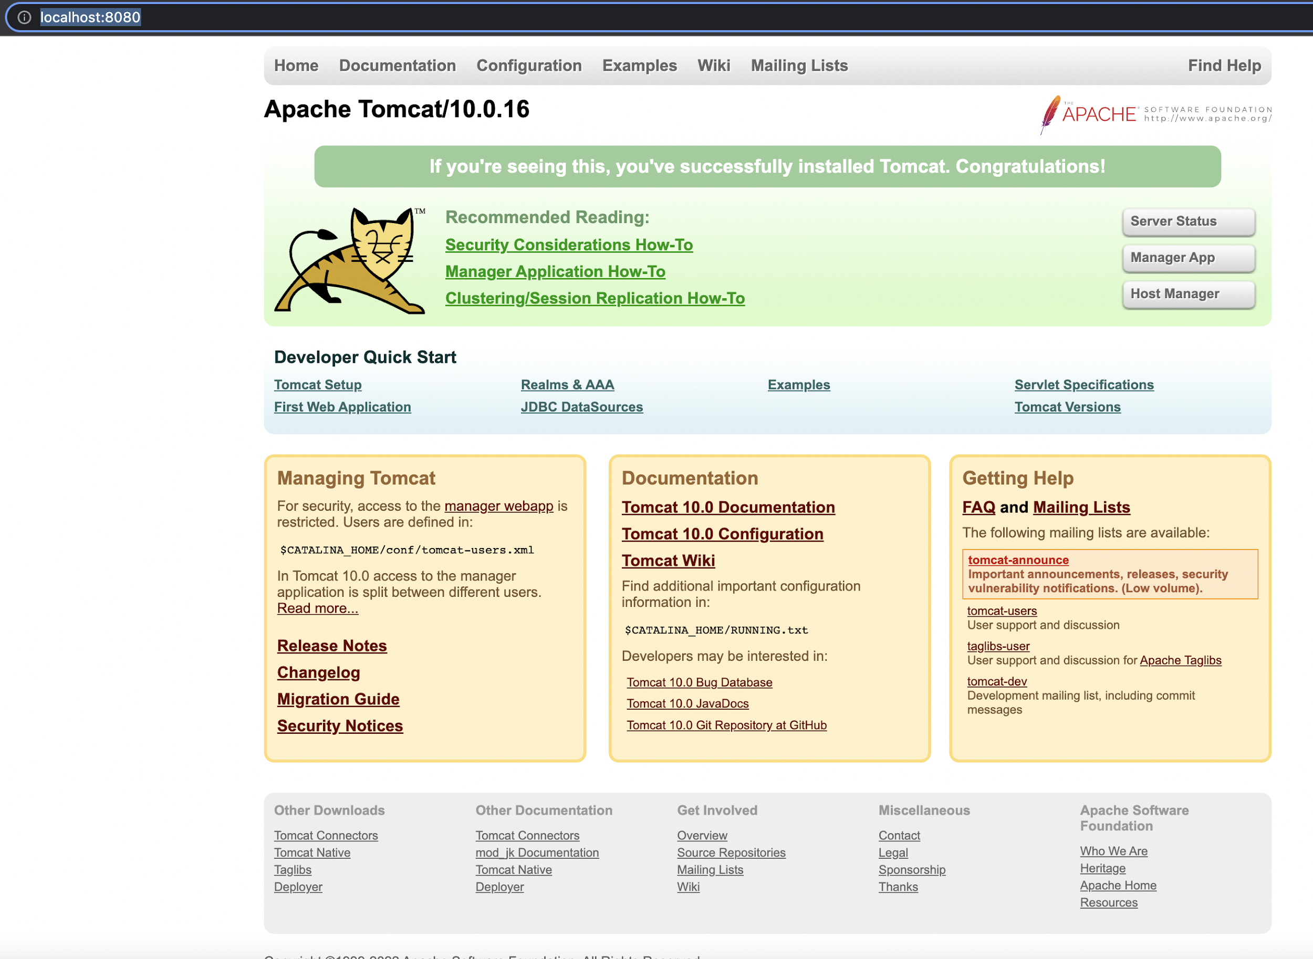
Lancer le serveur en local

Slide 74
Configuration sur PC

Slide 75
Lancer le serveur
Exécuter le fichier startup.bat
De fortes chances que cela ne fonctionne pas

Slide 76
Ajouter une variable d’environnement sur PC
Ajouter une variable d’environnement
L’exécutant startup.bat va tenter de détecter où se trouve votre kit de développement Java sur votre machine, si la variable d’environnement n’est pas configurée il ne la trouvera pas, donc il faut l’ajouter manuellement.

Slide 77
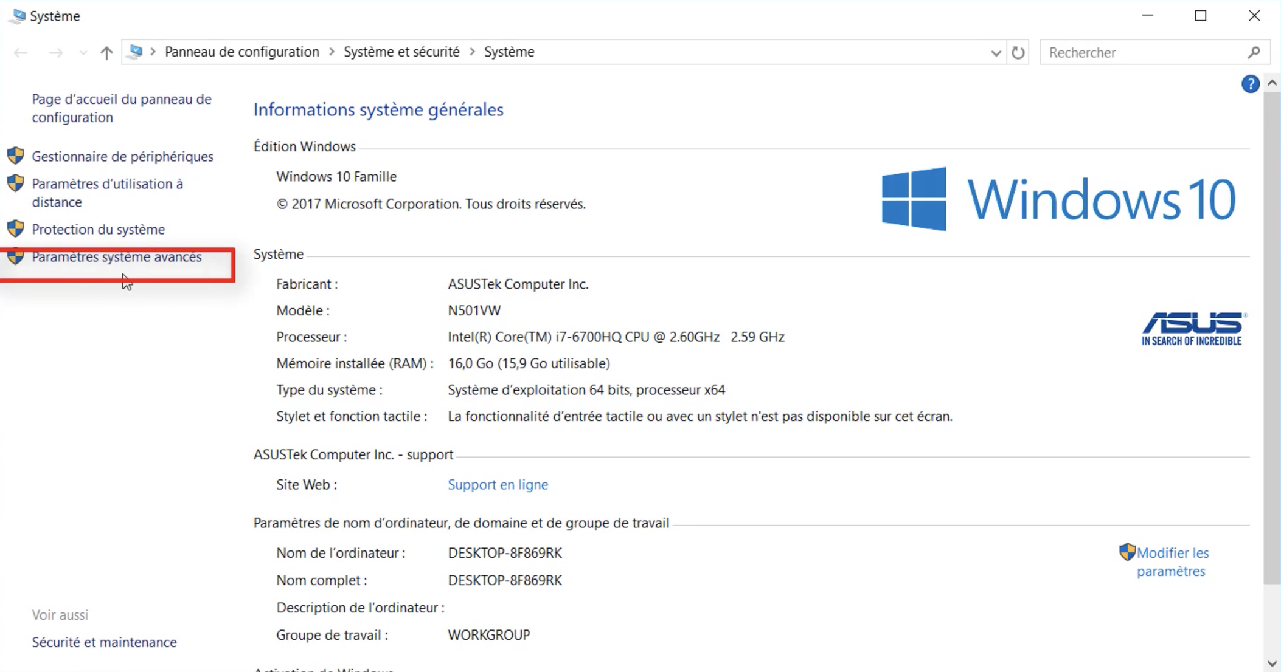
Panneau de configuration

Slide 78
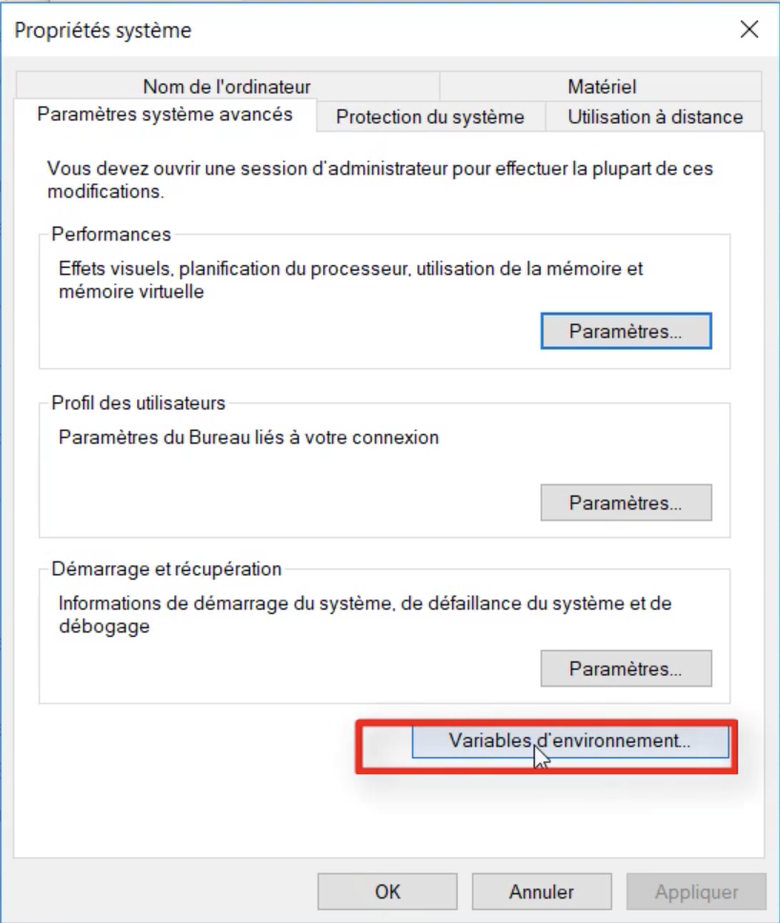
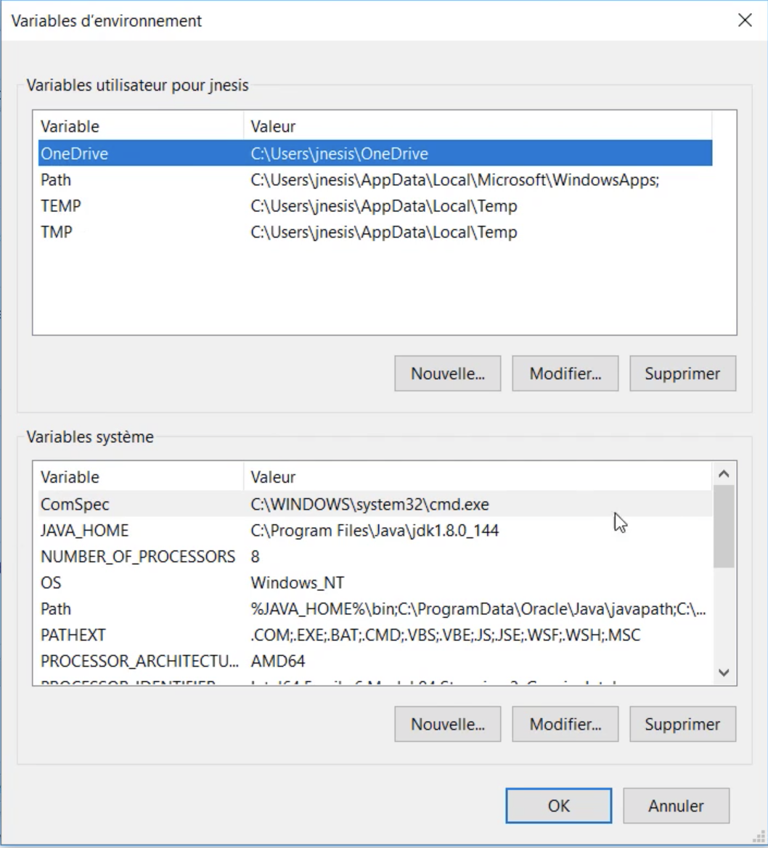
Ajouter une variable d’environnement sur Mac

Slide 79
THE END.
Avec tous nos remerciements et toutes nos félicitations pour avoir suivi ce cursus.
Samih Habbani : s.habbani@coderbase.io

